Slide 1


Slide 2

Цели: создание условий для формирования элементарных экономических представлений, необходимых в практической деятельности, и начал экономической культуры.
Задачи: сформировать у детей первичные экономические понятия и умение применять их в конкретных условиях;
Способствовать развитию правильного отношения к деньгам, способам их зарабатывания, разумного подхода к своим желаниям, сопоставление их с возможностями;
Воспитать уважение к людям, умеющих трудиться и честно зарабатывать деньги.

Slide 3
Финансовая грамотность – это особое качество человека, которое формируется с самого малого возраста и показывает умение самостоятельно зарабатывать деньги и грамотно ими управлять.
Умение правильно обращаться с деньгами — один из навыков, без которых невозможно добиться успеха во взрослой жизни. Знание основ финансовой грамотности помогут ребенку избежать многих проблем.

Slide 4
Сегодняшние дошкольники — это завтрашние активные участники финансового рынка. Поэтому, если мы сегодня воспитаем наших детей финансово грамотными, значит, завтра мы получим добросовестных налогоплательщиков, ответственных заёмщиков, грамотных вкладчиков.
Хотим представить вам наш опыт, дидактический материал, игры, которые используются при знакомстве детей с финансовой грамотностью.

Slide 5
Финансовая игра «Что дешевле, что дороже»
Цели, предусмотренные данной игрой:
1. Формирование знаний детей о видах товаров, их классификации;
2. Развитие наблюдательности;
3. Научить использовать жизненный опыт в анализе стоимости товаров, применять при этом арифметические действия, раскладывая в последовательности от дорогого к дешевому и наоборот;
4. Использование арифметических навыков.
Варианты и ход игры:
1. Разложить карточки-товары на две группы: - товары дорогие, - товары недорогие;
2. Разложить карточки-товары в порядке возрастания цены;
3. Разложить карточки-товары в порядке убывания цены;
4. Используя знаки неравенства, дети раскладывают по две карточки и определяют, какой из товаров «дороже», а какой «дешевле».

Slide 6
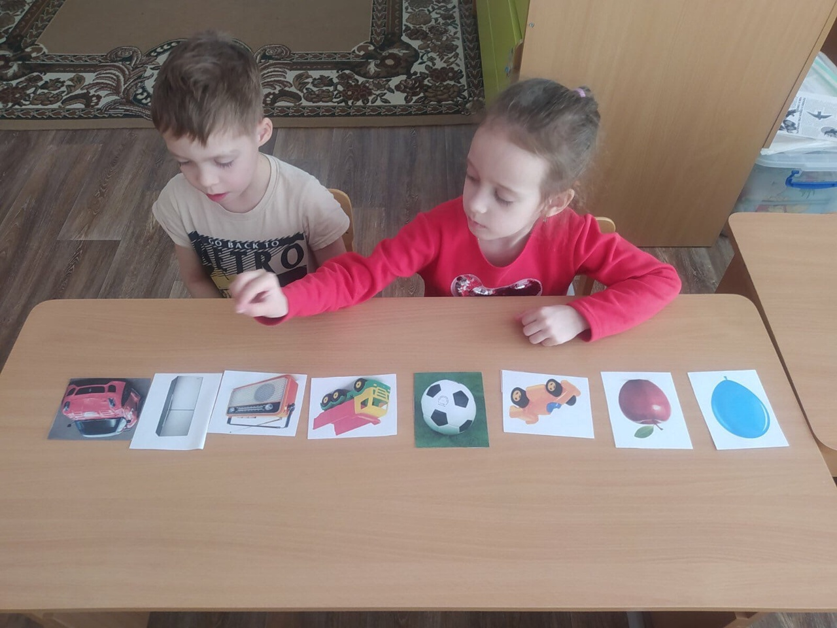
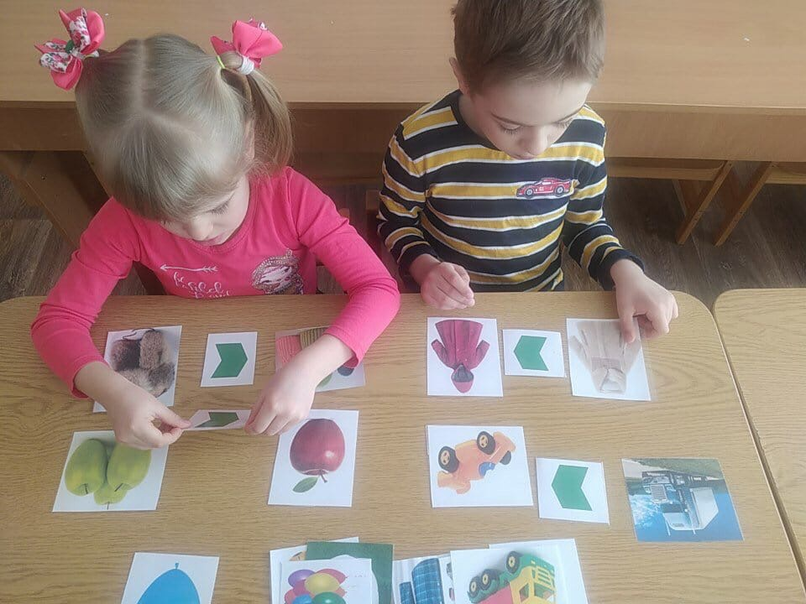

Slide 7
Лото по финансовой грамотности
«Доходы и расходы семьи»
Цели: развитие логического мышления, освоение терминов «доход» и «расход», углубить знания детей о том что приносит доход, а какие действия приводят к расходам средств, а так же закреплять знания о профессиях и продуктах труда.

Slide 8
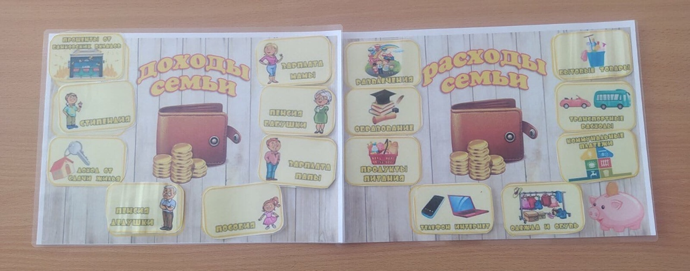
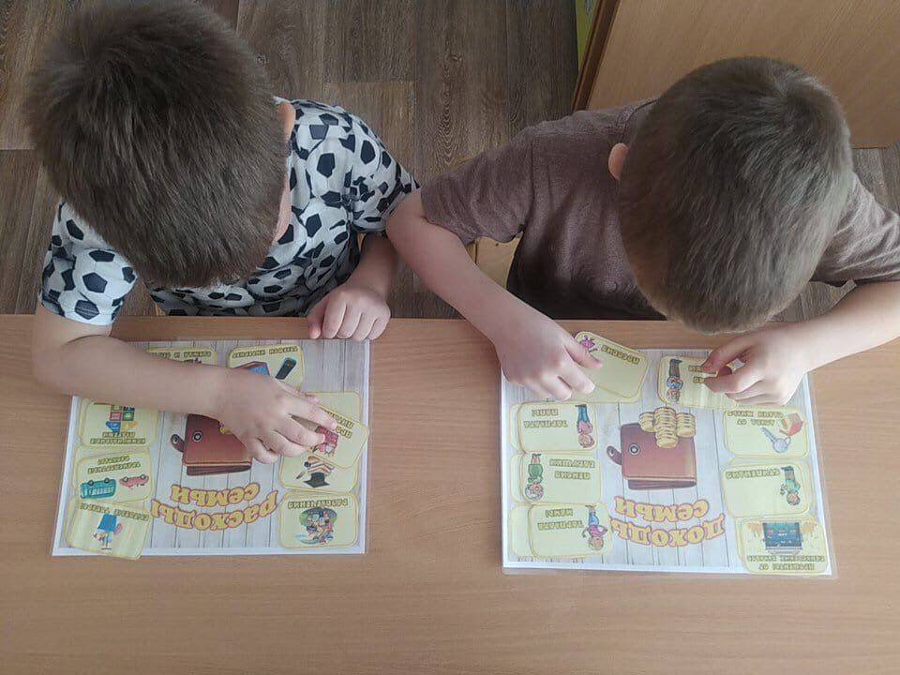

Slide 9
Дидактическая игра «Товар – услуга»
Цели:
Расширять представления детей об элементах экономики.
Задачи:
1. Познакомить детей с понятием «товар», «услуга».
2. Научить различать понятия товар и услуга.
3. Развивать любознательность, расширять кругозор.
Ход игры:
Воспитатель показывает сюжетные картинки с изображением труда – изготовление товаров или предоставленных услуг : Сантехник меняет сифон, доктор Айболит лечит, почтальон Печкин разносит почту, электрик чинит проводку, фиксики чинят электро-приборы.
Воспитатель уточняет, что такое товары и что такое услуга: товар-продукт труда, изготовленный для обмена, продажи; услуга-действие, приносящие пользу, помощь другому.

Slide 10
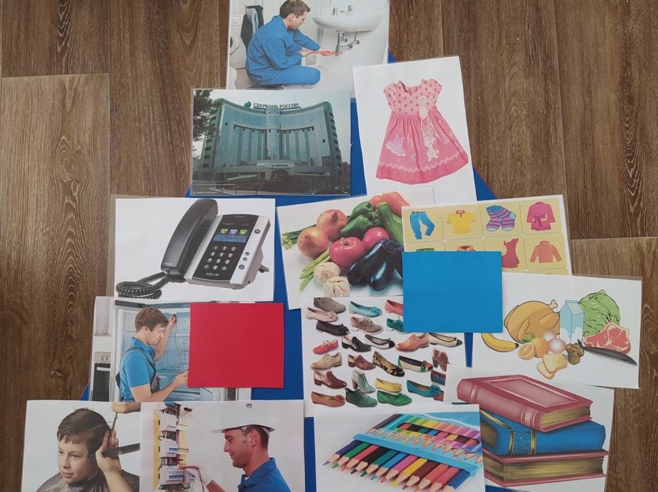
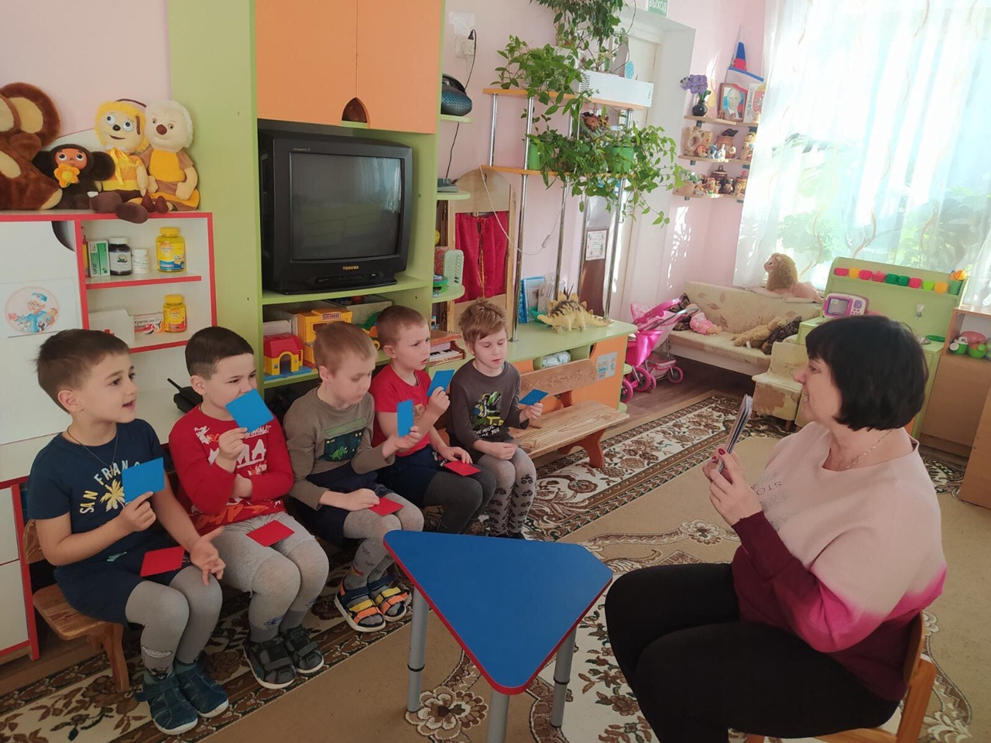

Slide 11
Дидактическая игра «Финансовая задача»
Цель – закрепление у детей представления о товаре.
Задачи:
Продолжать формировать у детей представление о товаре.
Учить выбирать товары по необходимости.
Формировать умение соотносить количество имеющихся «денег» со стоимостью «товара».
Ход игры: раздать детям карточки игровые с изображением задания. У каждого играющего есть задание, купить в магазине необходимый товар, исходя из той суммы, которая перед ним представлена.

Slide 12
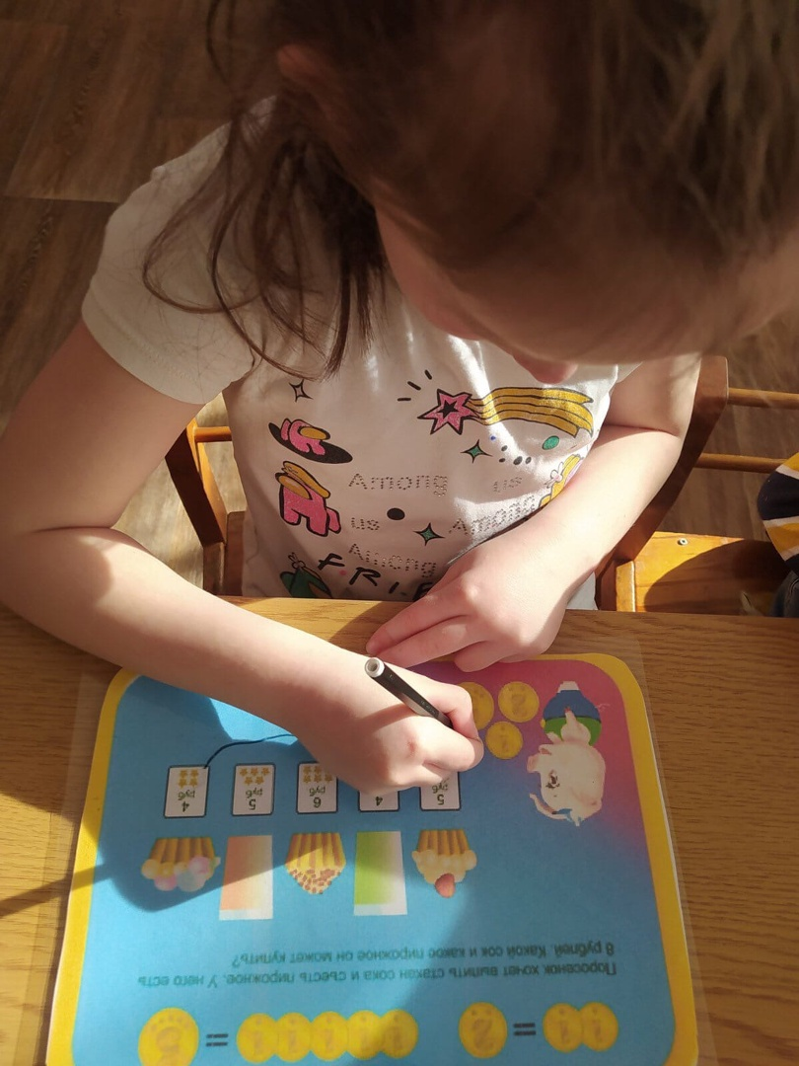
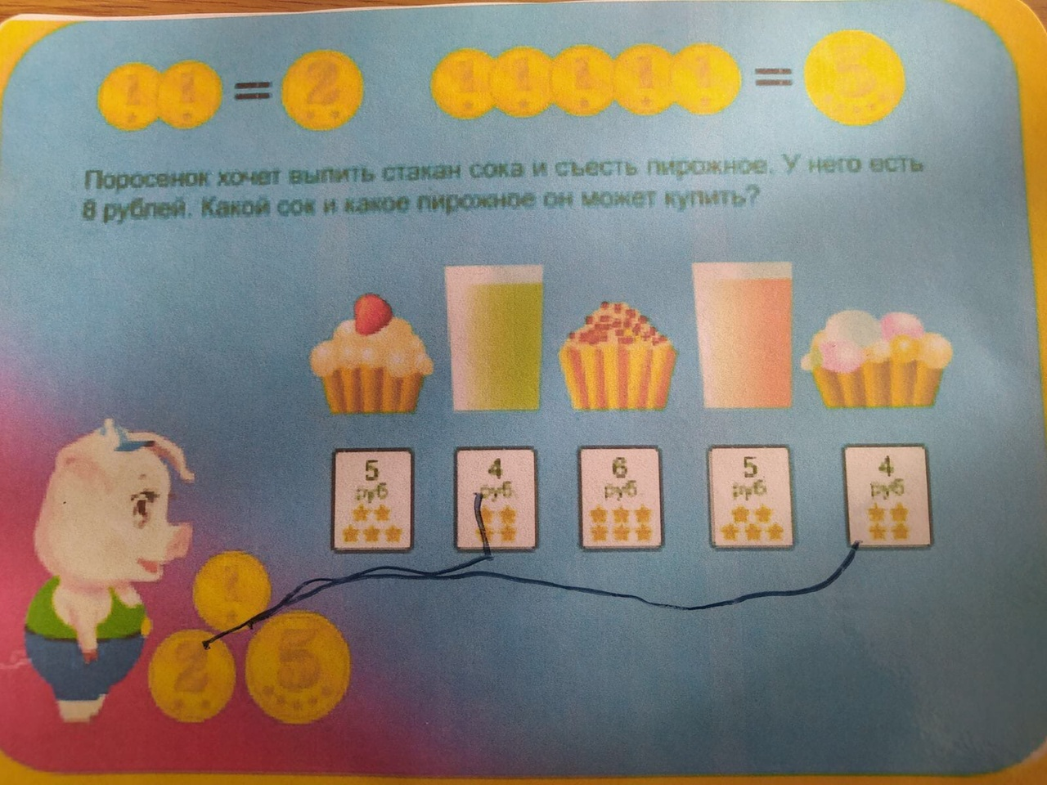

Slide 13
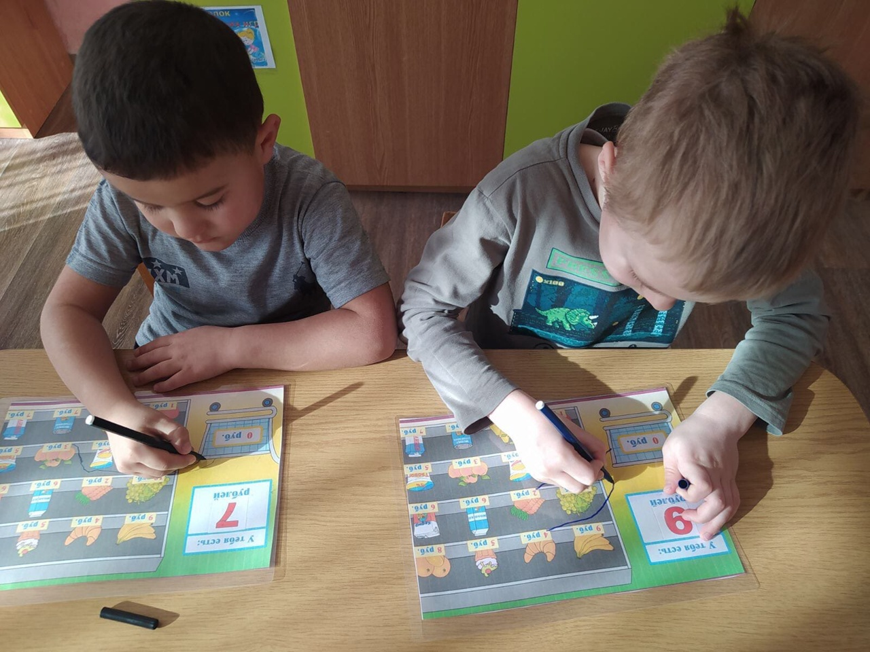
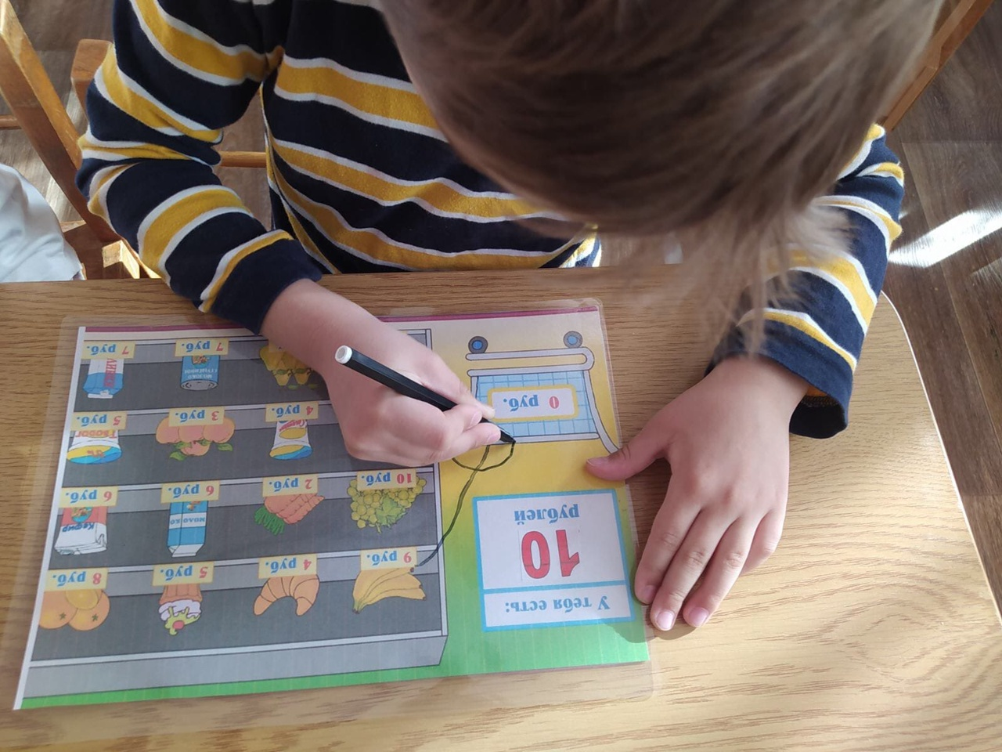

Slide 14
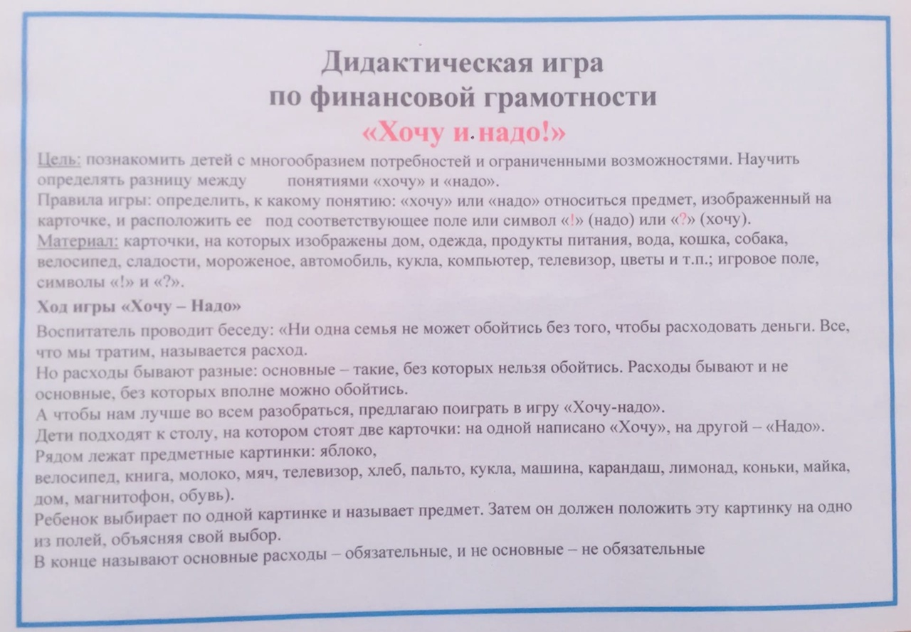

Slide 15
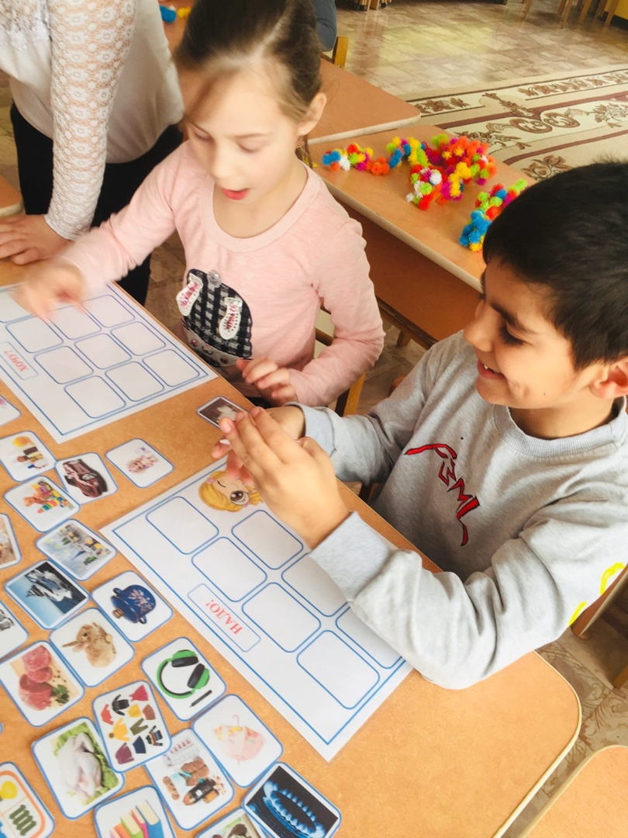
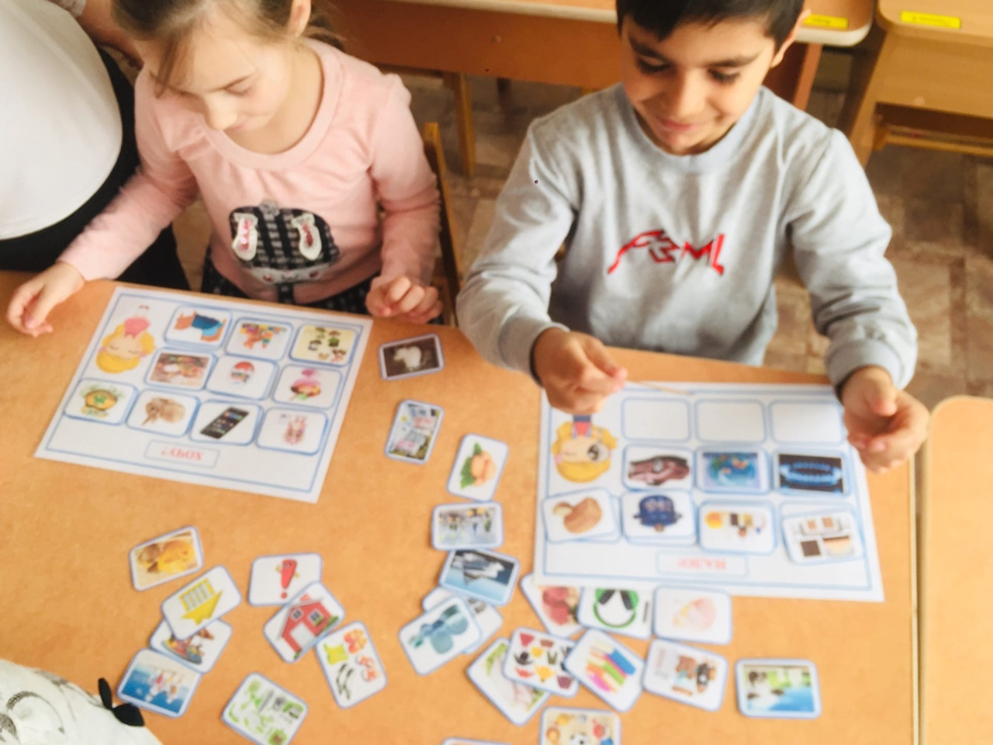

Slide 16
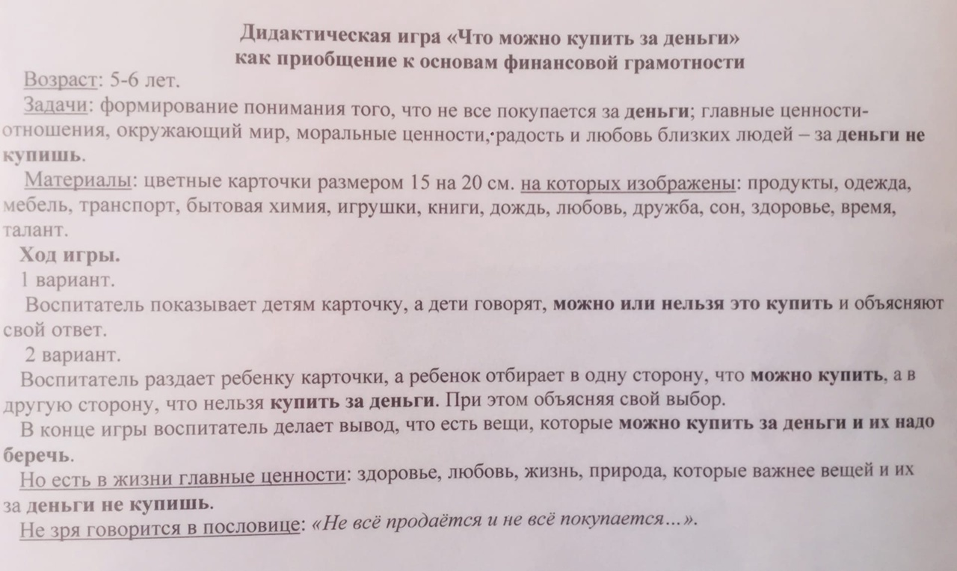

Slide 17
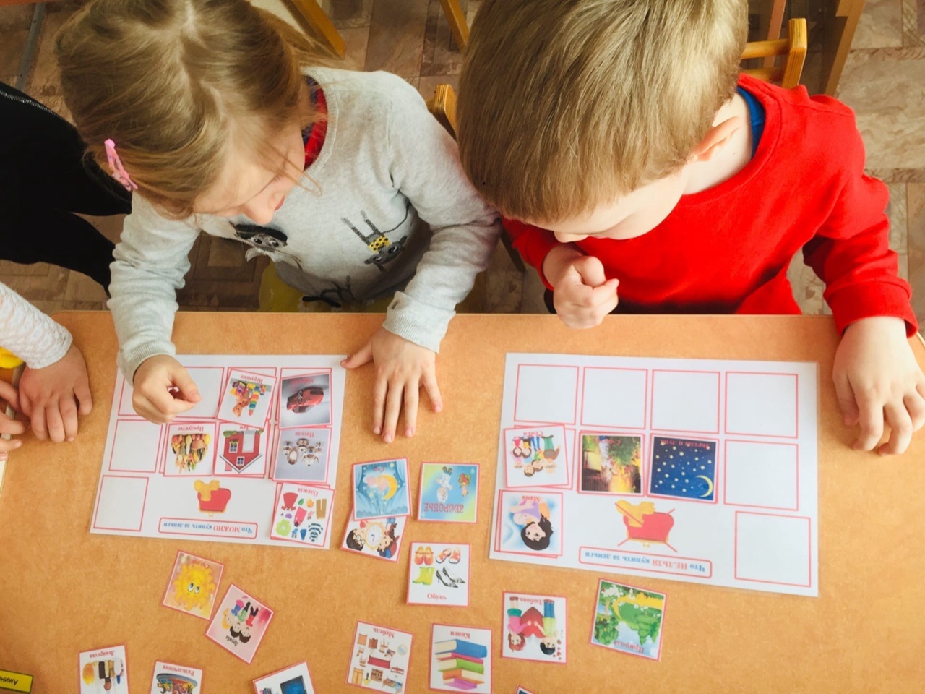

Slide 18


